Slide 1
Сайт-резюме

Slide 2
Дополнительные материалы
Каким должен быть сайт-резюме
https://lifehacker.ru/sajt-rezyume/
14 HTML Resume Templates
https://freefrontend.com/html-resume-templates/
How to Deploy website on Netlify ?
https://www.geeksforgeeks.org/how-to-deploy-website-on-netlify/

Slide 3
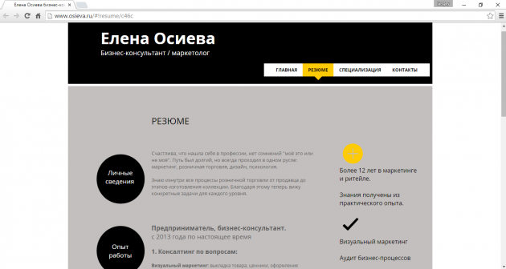
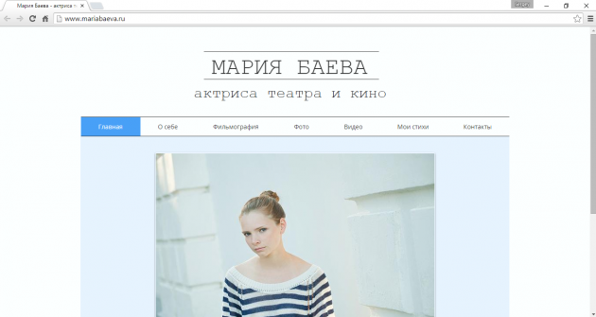
Что такое сайт резюме?
Это современный формат оформления онлайн резюме на веб странице. Иными словами, это персональный сайт в формате резюме или портфолио, на котором размещается опыт работы, образование, навыки, языки, достижения, возможно, примеры работ и даже рекомендации.

Slide 4

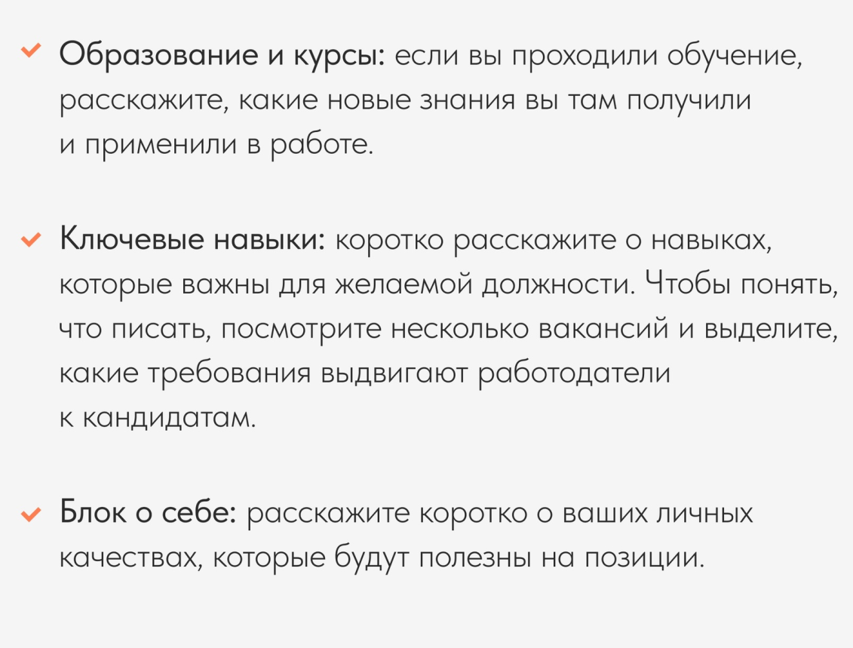
Возможная структура резюме

Slide 5
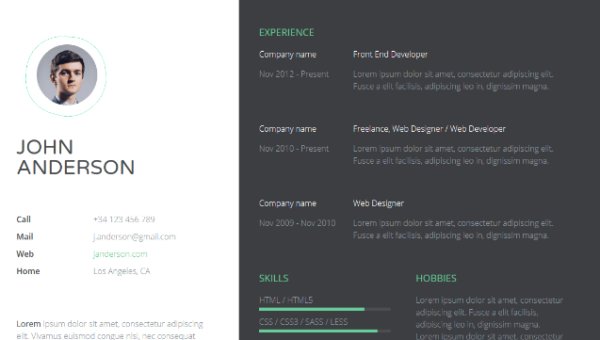
Преимущества сайта резюме
На веб странице можно чётко структурировать всю информацию, которую вы хотите сообщить о себе работодателю. Есть готовые шаблоны резюме, которые существенно упростят процесс форматирования (самые яркие примеры мы покажем ниже). Ведь все, что вам нужно — просто наполнить готовую структуру информацией о себе.
Кроме того, с помощью онлайн-резюме можно легко произвести впечатление креативного и технически подкованного кандидата!
Наконец, с помощью персонального сайта резюме можно построить свой личный бренд в интернете. Работодатели или заказчики смогут сами находить ваше онлайн резюме или портфолио при поиске специста вашего профиля.

Slide 6
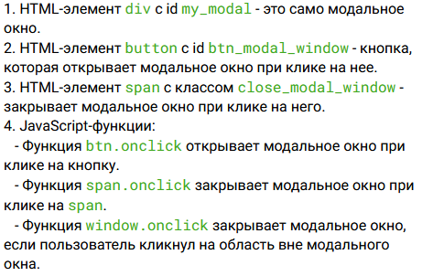
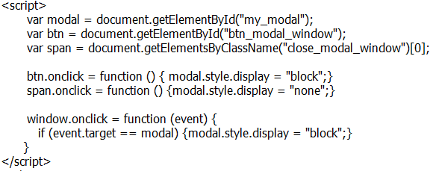
Работа с файлом HTML

Slide 7
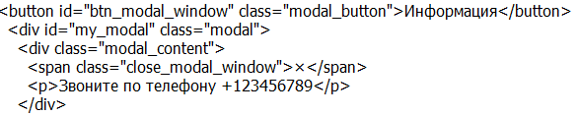
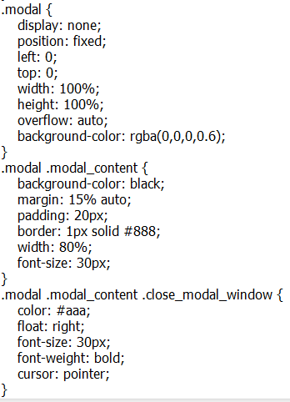
HTML/CSS
Альфа канал для всплывающего окна. Будет ли виден задний фон
Ищите соответствия заголовков в файле HTML и стиля в файле CSS. Измените цвета, размеры шрифтов, отступы и положение.
Возможные значения параметров посмотрите в сети Интернет

Slide 8
Интерактивные сайты
В сайтостроении существуют плагины (инструменты) для разных задач: вёрстки, работы с формами, анимации и тестирования. Они могут быть разработаны для разных библиотек, например jQuery, и встраиваться в основное приложение без изменения исходного кода. Плагины — это дополнение к программе, которое добавляет новые функции или улучшает уже существующие.
Плагины обычно предоставляются в виде одного или нескольких JavaScript-файлов. Чтобы использовать плагин в проекте, необходимо:
Скачать плагин и подключить его к проекту.
Подключить CSS-стили (если необходимо) — многие плагины требуют этого для корректного отображения.
Инициализировать плагин — после подключения необходимо его правильно вызвать, чтобы он начал работать.

